Slide 1
DB
DB Copilot
数据库智能运维平台
PRESENTATION · LLM-NATIVE DB OPS
数据库智能运维平台
DB Copilot · 项目规划 / 架构设计 / 实施进展 / 任务分派
监控大盘 · 智能诊断 · 多 Agent 对话 · 统一数据底座
数据智能运维团队 · 2026 年 8 月
MVP 汇报版 v1.0

Slide 2




AGENDA
汇报框架
01
02
03
04
目标与范围
总体架构
关键模块
分工与验收
最终形态与建设目标
MVP 边界与北极星场景
分层架构与技术选型
核心流程时序与数据流
Agent 执行框架 / 异步任务闭环
工具注册表 / 卡片协议 / 前端进展
三个任务系列与排期
契约优先验收机制与风险
本页为全局导航：四部分依次对应「为什么做 → 怎么设计 → 关键如何实现 → 谁来做如何验收」
DB Copilot · 项目汇报
02

Slide 3



01 · 目标与范围
背景与痛点：存量割裂，能力待统一收口
存量系统各自割裂
建设契机 · 渐进替换策略
告警系统、工单系统、DBaaS 平台独立建设，入口分散、体验不一，排障需在多系统间来回切换
Strangler Fig：新建统一平台，旧系统经防腐层集成、按模块分批吸收，最终按节奏下线
告警系统
外采诊断能力受限
DB Copilot
统一平台
已外采诊断 Agent 覆盖大部分国产数据库，API 可编程；但自带界面不满足需求，难以融入统一平台
DBaaS
工单系统
数据体系与 API 风格不一
防腐层收口：旧系统变更只波及适配层
指标、元数据、告警的数据模型与接口风格各异，新能力建设反复适配、重复投入
DB Copilot · 项目汇报
03

Slide 4


01 · 目标与范围
建设目标与最终形态：双范式智能运维平台
五大建设目标
双范式并列 · 双向流转
1
综合型智能运维平台
覆盖多种数据库类型的统一入口
浏览式
对话式
2
保留并重构传统能力
监控大盘（Grafana 式编辑器）
集群 / 实例详情 · 下钻导航
Copilot 智能对话
AI 输出结构化卡片渲染
概览 / 集群 / 监控大盘 / 实例详情
3
重点建设下钻分析
概览→集群→实例→会话/慢SQL/锁
愿景能力（二期+ 设计占位已入架构）
4
对话式智能运维
LLM 多 Agent：诊断 / 问数 / 知识
选中页面元素 · 直接智能诊断
平台说明书知识库 · 回答附跳转 URL
5
兼容旧体系渐进替换
适配旧数据体系与 API，支持分批吸收
自治服务中心 · 任务+建议+手动触发
⌘K 全局自然语言导航
一期北极星功能：数据库实例智能诊断
DB Copilot · 项目汇报
04

Slide 5



01 · 目标与范围
MVP 范围：3 个月 · 3 人 · 真实数据接入
一句话目标：以真实数据跑通五项架构核心假设 —— 统一查询协议 · 多 Agent 编排 · 卡片协议 · 异步任务闭环 · 防腐层集成
MVP 交付（做）
明确不做（防范围蔓延）
监控大盘：完整编辑器复刻（多大盘 / 双 Y 轴 / 阈值 / 事件标注）
智能对话：多会话 + 流式 + 5 种结构化卡片
Agent 诊断：LangGraph ReAct + 8 个自建工具
Agent 问数：四类白名单 NL2Metric
真实接入：公司 AI 平台 / 旧监控 / DBaaS / 告警
外采诊断：适配器规范就绪，契约到手即接入
鉴权 / SSO（权限桩，二期接 RBAC）
页面上下文注入 · 元素选中诊断（二期）
自治服务页 · 知识库问答（二期）
L1 / L2 动作执行（Agent 只读提议）
Redis / 消息队列 / 对象存储（PG 单库）
MCP / CLI / Skills 插件生态（二期+）
北极星验收场景
实例变慢
大盘发现异常
chat 发起诊断
真实证据采集
异步深扫任务
报告卡 + 追问
DB Copilot · 项目汇报
05

Slide 6
02 · 总体架构
分层架构：逻辑分层 × 物理归属（React / Go / Python / PG）
前端层
概览 / 集群 / 主机
监控大盘（完整编辑器）
智能对话（多会话）
卡片渲染器注册表
React
接入层
API 网关
SSO（二期）
权限网关（MVP 桩）
Go
应用服务层
大盘 / 元数据 / Issue 服务
会话与档案服务
任务总线调度（轮询 / 对账 / wake）
内部数据 API（供 Agent 工具）
Go
AI 层
公司统一
AI 平台
路由 Agent（意图分发）
诊断 / 问数专家
工具注册表
卡片生成器
Python
数据服务层
OpenAI 兼容 · tool calling · 流式（Python 直连）
指标查询代理（缓存 / 白名单）
Probe Executor（三通道路由）
实例接入网关（只读 / 审计 / 熔断）
Go
存储层
PostgreSQL 单库：元数据 · Issue · 会话轨迹 · 任务 · 缓存
PG
防腐层
DBaaS 适配器
告警适配器
监控 API 适配器
外采诊断适配器（契约后接入）
Go
存量系统
DB Copilot · 项目汇报
06

Slide 7

02 · 总体架构
技术选型与部署形态：Compose 四容器起步
层 | 选型 | 要点
前端 | React 18 + TS + Vite | 卡片渲染器 = 组件注册，ECharts
apiserver | Go | 收口入口与存储，SSE 透传
Agent 集群 | Python + LangGraph | 四端口封装，无状态多副本
LLM | 公司统一 AI 平台 | OpenAI 兼容 · tool calling · 流式
存储 | PostgreSQL 单库 | JSONB 承载卡片 / 轨迹；不引入中间件
部署 | Docker Compose | 生产 K8s 后置
物理部署与调用关系
用户
frontend
(React·Nginx)
PG
SSE 透传 / 内部数据 API / wake 回调
apiserver (Go)
REST·SSE·内部API·调度
agentcluster
(Python)
存量系统
监控/DBaaS/告警
外采诊断
(契约后)
AI 平台
Go ↔ Python 边界三原则（硬约束）
入口收口
存储收口
防腐收口
前端一切请求（含 chat SSE）只打 apiserver
全部表归 Go 持有，Python 无状态
全部旧系统调用在 Go 适配层
DB Copilot · 项目汇报
07

Slide 8
02 · 总体架构
核心流程：智能诊断全链路时序
用户(DBA)
前端 React
Go apiserver
Agent 专家
内部数据 API
任务总线
外采诊断·二期
「实例 X 变慢，帮我诊断」
1
发起会话轮次
2
SSE 透传（绑定会话）
3
同步工具：get_metrics / session_snapshot
4
标准化结果（Schema 校验）
5
提交深度诊断任务（异步 · 轮次终止）
6
流式回复「已启动」+ 进度卡（经 Go 透传）
7
submit / poll（契约到手后接入）
8
wake 唤醒：任务结果注入会话
9
诊断报告卡（二次推理 · 交叉验证）
10
卡片渲染 · 支持追问
11
任务完成 ≠ 直接弹结果：唤醒专家做「二次推理」，将任务结果与会话既有证据交叉验证后出结论
DB Copilot · 项目汇报
08

Slide 9


02 · 总体架构
数据架构：三类通道 · 双数据流演进
a · 本地沉淀通道
b · 实时直连通道
c · 旧系统 API 通道
元数据 / 告警 / Issue
定时拉取 + 同步水位（幂等）
告警统一 Issue 化（平台内流转）
会话 / 锁 / 慢SQL / 执行计划
实例接入网关：只读账号
操作审计 · 超时熔断（不缓存）
时序指标经查询代理（带缓存）
限流 / 排队 / 降级返最近缓存值
二期被自建采集替换，上层无感
诊断档案 = 一等公民资产
指标归一化 · 最小白名单策略（MVP）
会话 / 轮次 / 工具轨迹 / 报告全量落库
任一会话可完整回放（故障复盘 + 提示词回归）
大结果存 JSONB 引用，控制库体积
只归一大盘与诊断所需 20~30 个核心指标
映射表落库：映射是数据不是代码，新增 = 插一行
未命中明确报错并给出注册指引，不猜测映射
DB Copilot · 项目汇报
09

Slide 10
03 · 关键模块 ①
Agent 执行框架：四端口 + ReAct 循环（LangGraph 落地）
一套运行时，所有专家复用
AgentDefinition 版本化
有界执行
LLM 端口
公司 AI 平台
OpenAI 兼容·流式
工具端口
统一工具注册表
Schema 校验·审计
LangGraph 落地映射（Python 承载）
AgentLoop
ReAct 执行循环
AgentLoop 循环
StateGraph：agent→tools→agent
流式输出
astream_events → SSE 六类事件
任务端口
上下文端口
自定义 Checkpointer（经 Go API 落 PG）
异步任务提交
wake 续聊
任务续聊
异步任务 END + wake 回调续跑
上下文端口
预算制装配
checkpoint 持久化
预算护栏
recursion_limit + guard 节点
专家 = 声明式配置（AgentDefinition），基础设施全部挂接端口之下可替换
DB Copilot · 项目汇报
10

Slide 11
03 · 关键模块 ②
异步任务与续聊闭环：DB 为唯一事实源
DIAG_TASK 状态机
续聊闭环（分钟级任务不阻塞对话）
进度更新不改状态
（progress / stage）
done
1
专家提交异步任务
本轮结束：回复「已启动」+ 进度卡
pending
running
2
进度流式更新
failed
progress/stage 定向更新进度卡（幂等合并）
重试(限次)
3
完成 wake 回调
cancelled
Go 调度器 → agentcluster 唤醒绑定专家
4
系统轮次注入
每次状态迁移写 task_event 流水（前态/后态/时间戳）
内存调度仅加速器：重启后 pending 重调度、running 对账改判
call_id 全局唯一 + 工具限流：防 Agent 循环重复提交
任务结果作为输入创建 system turn
5
二次推理出报告
与既有证据交叉验证 → 诊断报告卡
DB Copilot · 项目汇报
11

Slide 12
03 · 关键模块 ③
统一工具注册表：能力插件化，注册即接入
ToolDefinition 关键字段
MVP 自建工具清单（全部 L0 只读）
description
给 LLM 看的说明书：何时用 / 不适用
工具 | 类别 | 消费方 | 数据来源
builtin_get_metrics | metrics | 问数/诊断 | 指标查询代理
builtin_metric_anomaly | metrics | 诊断 | 阈值/环比检测
builtin_list_alerts | alert | 问数/诊断 | 本地 Issue 记录
builtin_list_instances | topology | 问数 | DBaaS 同步元数据
builtin_top_slow_queries | slow_sql | 问数/诊断 | 慢日志 TOP
builtin_session_snapshot | session | 诊断 | 网关只读直连
builtin_lock_analysis | lock | 诊断 | 锁等待链
builtin_metric_deep_scan | metrics·异步 | 诊断 | 验证异步闭环
input/output_schema
JSON Schema 双向强校验
execution_mode
sync / async 一等公民
risk_level
L0 只读自主 · L1/L2 需确认审批
db_types + routing
按实例库类型路由候选工具
rate_limit
防 Agent 循环打挂下游
外采诊断接入：三段式适配器
submit
poll
normalize
提交 + ID 映射
轮询进度/状态
报告归一化
契约未到已落地规范与 shadow 注册位——契约到手仅实现一个 Go 适配器即接入，注册表 / 专家 / 前端零改动
问数专家仅绑定 metrics / alert / slow_sql / topology 四类（NL2Metric 白名单）
DB Copilot · 项目汇报
12

Slide 13




03 · 关键模块 ④
Generative UI 卡片协议：AI 输出即界面
统一信封（Envelope）
MVP 五种卡片
card_id
全局唯一 · 流式幂等合并
富文本回复
图表卡
card_type
类型枚举（只增不改）
text · Markdown 容器
metric_chart · 时序 + 类目分布
status
streaming → final（定稿只读）
source
溯源：会话/轮次/Agent/工具
数据表卡
进度卡
context
运维上下文：实例 + 时间窗
data_table · 行级「问 AI」追问
task_progress · 异步任务步骤条
payload
类型特化数据（Schema 定义）
interactions
ask / drilldown / open_link…
诊断报告卡
fallback_text
降级 / 复制 / 纯文本场景
diagnosis_report · 根因置信度/证据链
向前兼容：未知 card_type 走 FallbackRenderer（标题 + 摘要），绝不白屏；版本不兼容降级为 fallback_text
渲染器注册表（前端）：新增卡片类型 = 注册渲染器组件，协议与 AI 层零互改（依赖倒置）；卡片容器统一处理信封，业务渲染器只消费 payload
DB Copilot · 项目汇报
13

Slide 14
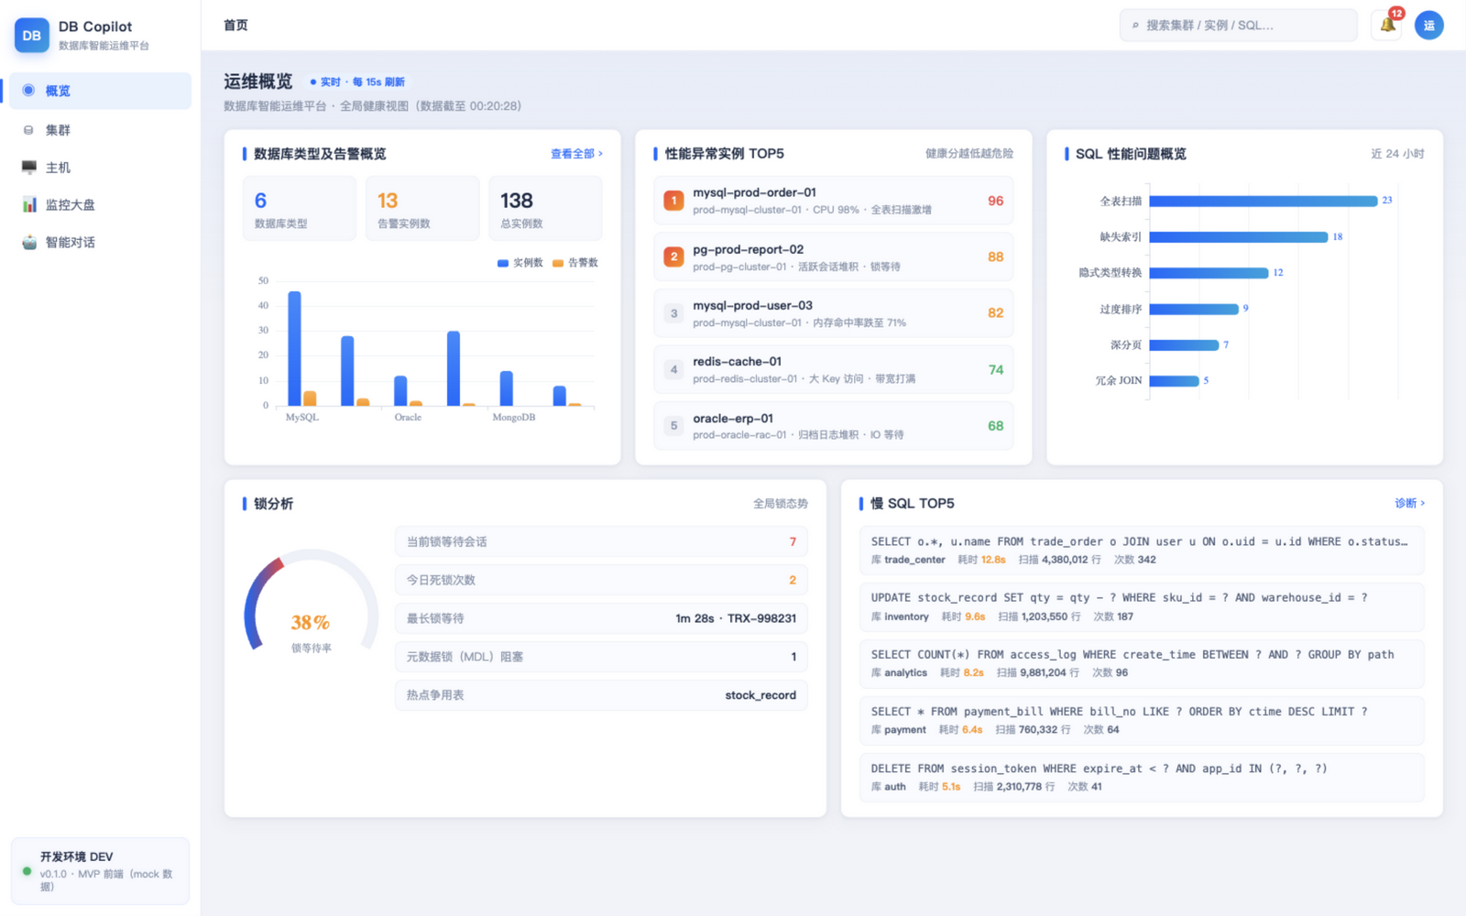
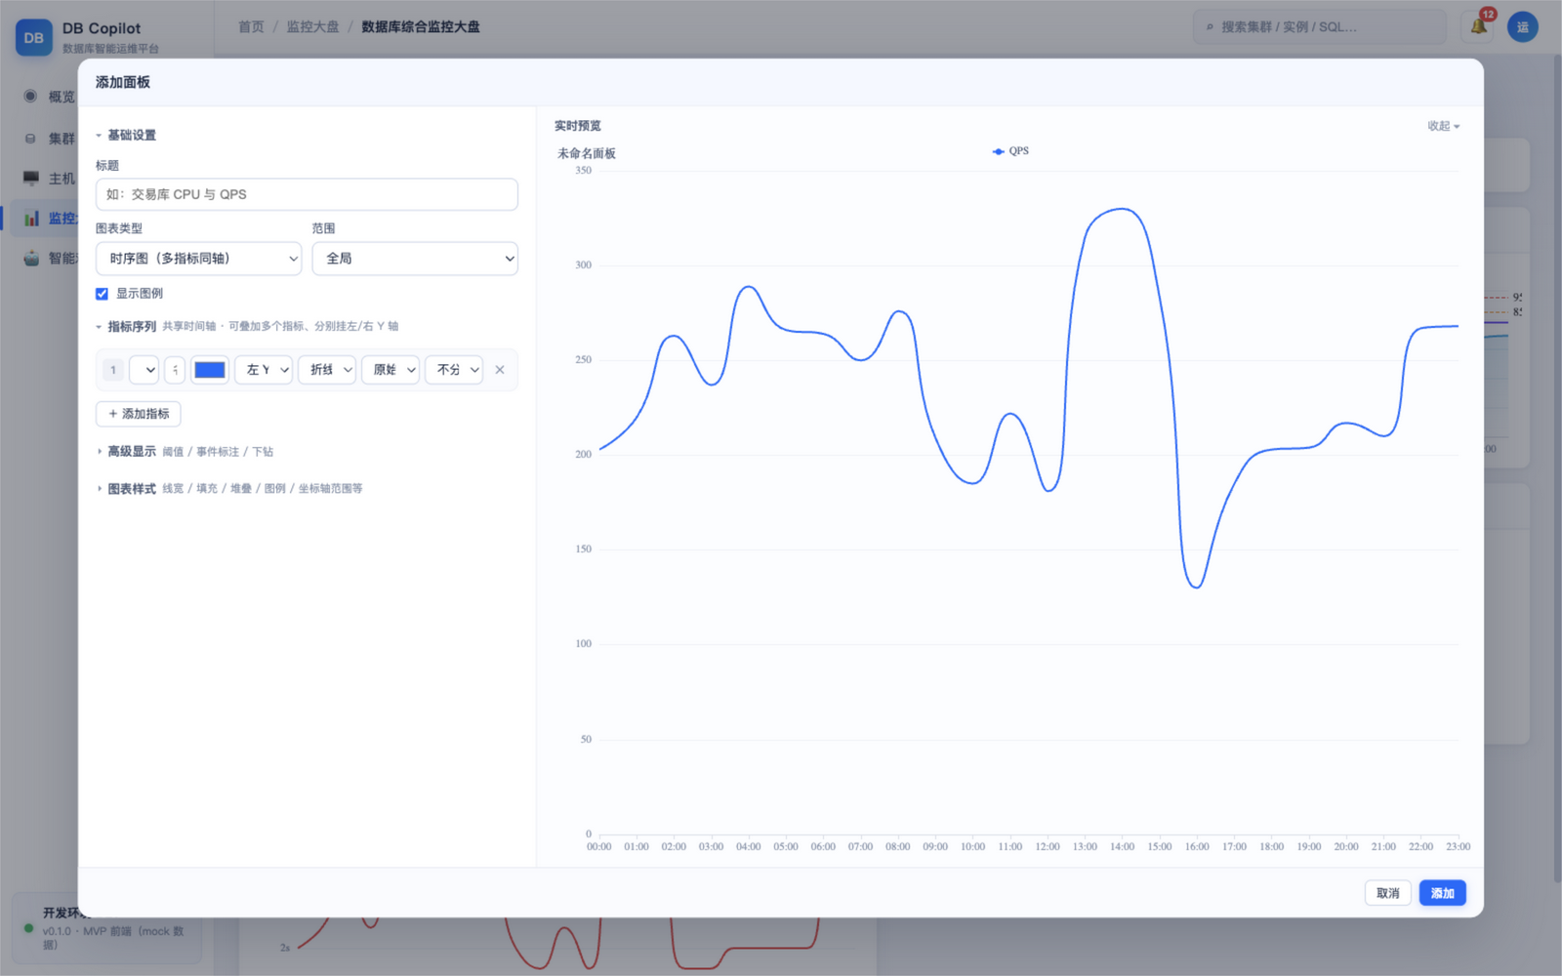
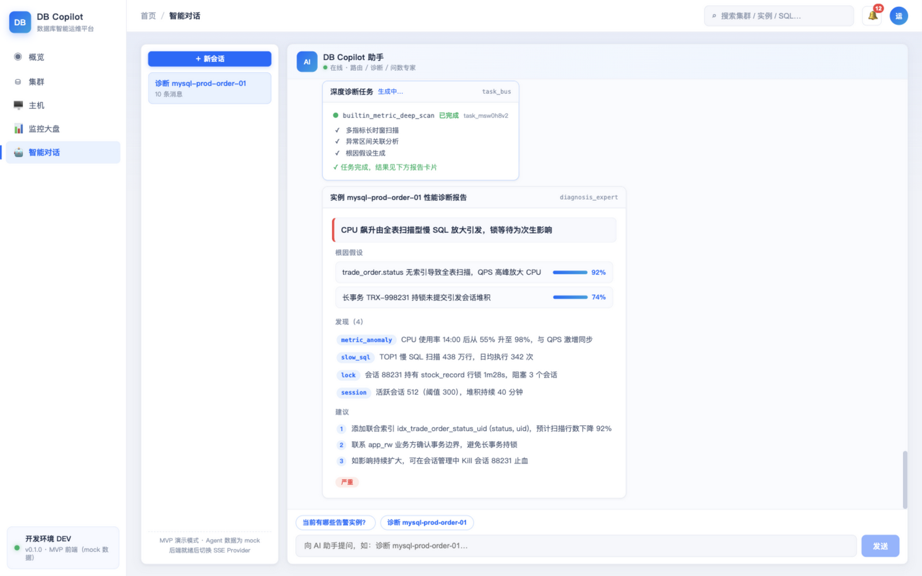
03 · 关键模块 ⑤
当前进展：前端 MVP 已完成并通过验收
React 18 + TS + Vite 全新实现（约 4200 行 / 25 文件）
大盘完整复刻：多大盘管理 · 面板编辑器 · 实时预览
智能对话：多会话 + SSE 六类事件流式渲染
五种卡片渲染器注册表（协议对齐，联调即验收）
Mock / Api 双 Provider：后端就绪换 URL，页面零改动
修复 echarts visualMap 缺陷（原型遗留隐藏 bug）
运维概览：类型/告警/异常 TOP5/锁分析
大盘面板编辑器：多指标 + 实时预览
智能诊断全流程：轨迹 + 卡片 + 报告
截图为 React 真实运行界面（mock 数据）——对 fixtures 契约开发，后端就绪后直接切换
DB Copilot · 项目汇报
14

Slide 15
04 · 分工与验收
任务分派：三个任务系列（本人 + 工程师 A + 工程师 B）
系列 1 · 前端 + apiserver
系列 2 · Agent 集群（Python）
系列 3 · 数据与集成
本人 · 平台入口与数据枢纽
工程师 A · 多专家对话服务
工程师 B · 库表基座 + 防腐 + 外采
1.1 骨架与契约桩（W1-2）
2.1 契约样品库 fixtures（W2-3）
3.1 PG Schema + 部署编排（W1-2）
1.2 会话与档案服务（W3-4）
2.2 Agent 运行时基座（W3-6）
3.2 旧系统适配器 ×3（W3-6）
1.3 内部工具数据 API（W3-5）
2.3 路由+诊断专家+续聊闭环（W5-8）
3.3 外采契约跟进 + 适配器（契约后 1 周）
1.4 任务总线调度（W5-6）
2.4 问数专家（W9-10）
系列出口验收：
迁移幂等 · 适配器注入即用 · 外采 shadow→active
1.5 SSE 透传对接（W6）
系列出口验收：
fixtures 回放=真实链路 · 无状态 2 副本 50 并发
1.6 元数据/告警同步编排（W4-6）
1.7 前端切换与联调（W7-10）
1.8 Compose 验收交付（W11-12）
系列出口验收：
北极星全链路 + 前端零改动切换 + 一键拉起
DB Copilot · 项目汇报
15

Slide 16

04 · 分工与验收
排期总览：三线并行 · 三个集成关卡
W1
W2
W3
W4
W5
W6
W7
W8
W9
W10
W11
W12
1.1 骨架与桩
1.2-1.3/1.6 数据服务
1.4-1.5 任务与 SSE
1.7 前端联调
1.8 交付
系列1 · 本人
2.1 契约 fixtures
2.2 运行时基座
2.3 诊断专家+续聊
2.4 问数专家
系列2 · 工程师A
3.1 Schema+编排
3.2 旧系统适配器
3.3 外采适配器
系列3 · 工程师B
M1 · 第 1 月
M2 · 第 2 月
M3 · 第 3 月
集成① W6
集成② W8
集成③ W10
apiserver↔Agent 换 URL 互连，fixtures 双端一致
北极星前半段真实链路（诊断→报告→追问）
问数接入 + 全场景串联
DB Copilot · 项目汇报
依赖要点：系列2 只依赖契约 fixtures（不依赖本人进度）；3.1 零外部依赖 W1 即可开工；3.3 外采契约为唯一外部依赖（虚线示意）
16

Slide 17
04 · 分工与验收
验收机制：契约优先，集成 = 换 URL
风险与缓解
契约优先工作法
1
文档契约 v1.1
内部 API / SSE 事件 / 卡片 JSON / 工具清单 / 状态机
R1
外采契约未到
适配器抽象 + 自建工具兜底 + 周会跟踪索取
2
contracts/ fixtures
JSON 样品 + Schema 校验，进 CI
R2
网络连通性未确认
3
三系列各自对 fixtures 自测
不依赖对方进度
W1 确认部署位与旧系统/AI 平台网络
4
集成 = 换 URL / 注入实现
与前端已验证的 Mock→Api 模式同构
AI 平台模型未定名
R3
LLM 端口配置化，任一兼容端点可开发
纪律：契约变更必须先改 fixture 并三方会签，再改实现
R4
契约漂移
fixtures 进 CI + 三方会签纪律
验收标准示例（全部可执行 / 可量化）
✓ pytest 契约回放一致 · LLM 路由准确率 ≥80%
R5
系列2 关键路径
✓ 迁移幂等两遍无差异 · 2 副本 50 并发无串扰
2.3 延后时本人以内部 API 桩提前联调
✓ 越界问数 100% 拒答 · 重启恢复对账通过
DB Copilot · 项目汇报
17

Slide 18


NORTH STAR
实例变慢 → 大盘发现异常 → 一句话发起诊断
→ 真实证据采集 → 异步深度扫描 → 可追问的诊断报告
MVP 北极星场景——一次链路验证五项架构核心假设
需要支持的事项
工程师 A / B 于 W1 到岗
网络连通性 W1 内确认
外采 API 契约本周索取
Python AI 方向 ×1 · 数据集成方向 ×1
部署位 ↔ 旧监控 / DBaaS / AI 平台 / 外采
唯一外部硬依赖，行动项已列
DB Copilot · 数据库智能运维平台 — 谢谢

